Slide 1
Минералогия платиноносной россыпи р.Кондер, Алданский щит (Хабаровский край)
Газюкова Рания Нуриахметовна
Заведующий кафедрой: д.г.-м.н. Белогуб Елена Витальевна
Руководитель: д.г.-м.н. Белогуб Елена Витальевна
Рецензент: к.г.-м.н. Кабанова Лариса Яковлевна
г. Миасс, 2014г.

Slide 2
Актуальность темы дипломной работы: незначительный прирост запасов платиновых руд, низкое содержание в них металла, исчерпание запасов россыпных месторождений Урала, высокая стоимость металла приводит к увеличению значимости месторождений элементов платиновой группы Дальнего Востока.
Материалами для написания дипломной работы послужила документация просмотренных во время прохождения преддипломной практики 6579 г тяжелого концентрата из скважин разведочного бурения, из которых было отобрано 40.8 мг золота и 2244.15 мг платины, и шлиховые пробы, отобранные из скважин разведочного бурения из нижней части россыпи р.Кондер (месторождение Уоргалан), а также образцы пород массива Кондер, предоставленные консультантом SRK Д.В. Гуревичем. При написании диплома использовалась фондовая и опубликованная литература, посвященная массиву и россыпи р. Кондер.
Цель дипломной работы – сопоставление минерального состава россыпи месторождения Уоргалан (нижняя часть россыпи р. Кондер) с коренными породами массива Кондер.
Задачи:
- выделение минералов ПГЭ и их морфологическая характеристика;
- диагностика минералов тяжелого концентрата россыпи р.Уоргалан;
- установление характера распределения минералов в объеме россыпи на примере опорных скважин;
- минералого-петрографическая характеристика основных типов коренных рудовмещающих пород массива Кондер;
- установление источников поступления минералов в россыпь на основе сопоставления с опубликованными данными и результатами изучения образцов из массива Кондер.

Slide 3
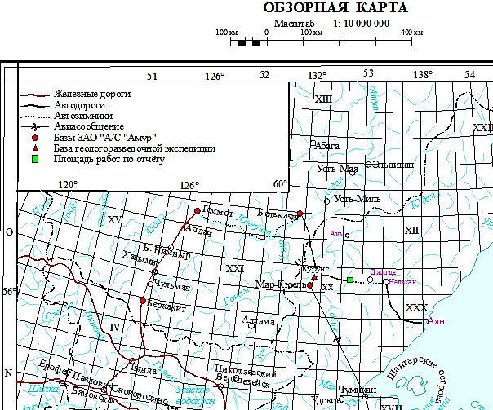
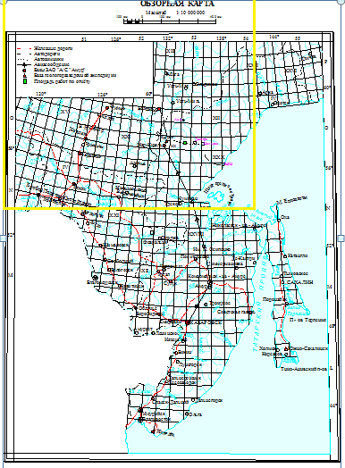
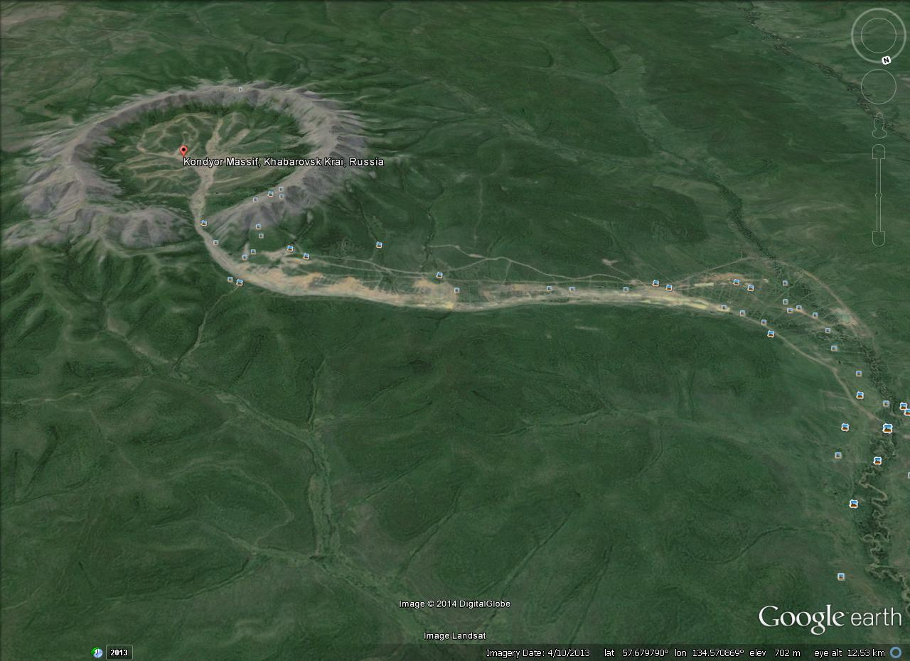
Участок Уоргалан
Географическое положение массива Кондер и площади разведочных работ (зеленый квадрат) (Отчет…, 2007).
Кольцевой массив Кондер, Кондерское месторождение россыпной платины (видны следы дражной добычи) и положение участка Уоргалан, координаты 57˚35‘03'‘ с. ш., 134˚39‘23'‘ в.д. Вид с севера на юг, снимок Google.

Slide 4
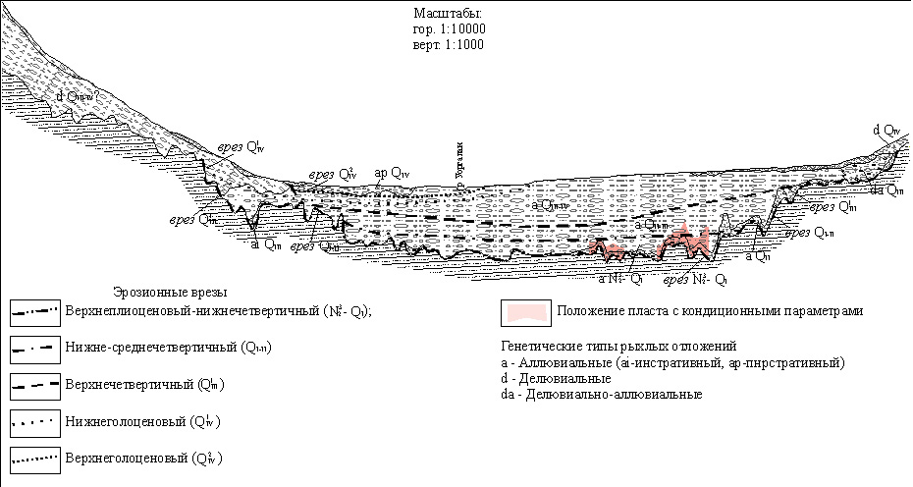
Этапы формирования рыхлой толщи в долине реки Уоргалан на примере сечения по БЛ 180-87 (Отчет…, 2007).

Slide 5
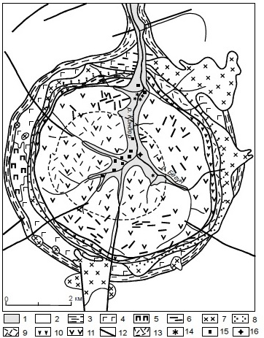
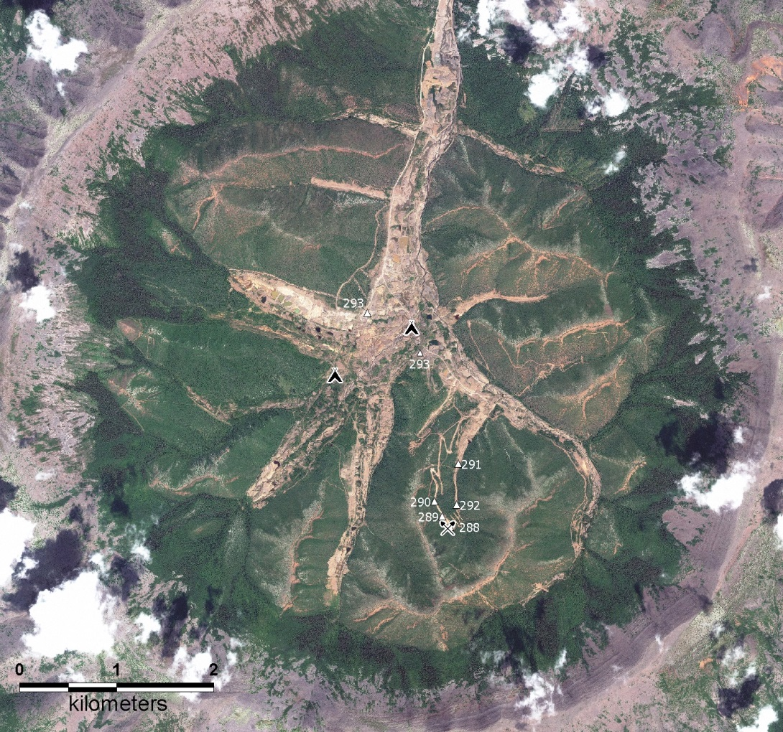
Схематическая геологическая карта Кондерского массива (составил А.С. Каретников) с указанием мест обнаружения уникальных самородков платины.
Снимок из Google. Места отбора предоставленных образцов (составил Д. В. Гуревич).
1 – рыхлые четвертичные отложения; 2,3 – верхний протерозой: 2 – ороговикованные алевролиты и аргиллиты, 3 – ороговикованные алевролиты и песчаники; 4 – архей, высокоглиноземистые и гиперстенсодержащие гнейсы, кварциты, мраморы; 5 - позднеархейские пегматоидные граниты; 6-11 - образования Кондерского массива: 6 – щелочные пегматиты, 7 – диориты, диорит-сиениты, 8 – меланократовые габброиды, 9 – косьвиты, титаномагнетит-биотит-пироксеновые и титаномагнетит-амфибол-пироксеновые породы (поля линзовидных тел и даек), 10 – клинопироксениты, 11 – дуниты; 12 – разломы; 13 – поле интенсивного развития жильных и дайковых тел косьвитов в центре массива; 14 – места обнаружения уникальных самородков платины в несколько см и весом более 1,5 кг; 15 – участки скопления платиновых самородков, сохранивших кристаллическую форму; 16 – точка изучения контакта дунитов с жилой косьвитов.

Slide 6
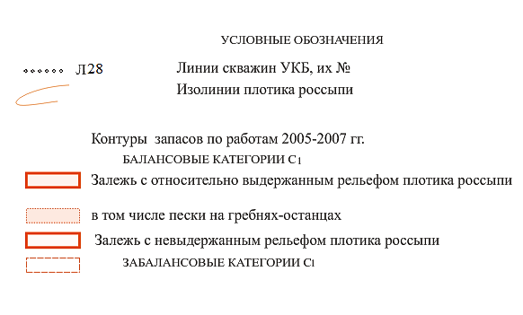
Долина р.Уоргалан. План изолиний плотика россыпи. Масштаб 1:10000. (Составил А.Ф. Ткаченко) (Отчет…, 2007)
Геологическая карта разведанного участка Уоргалан

Slide 7
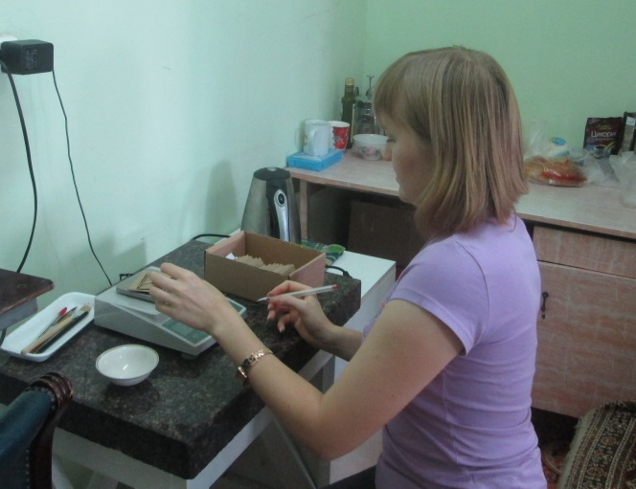
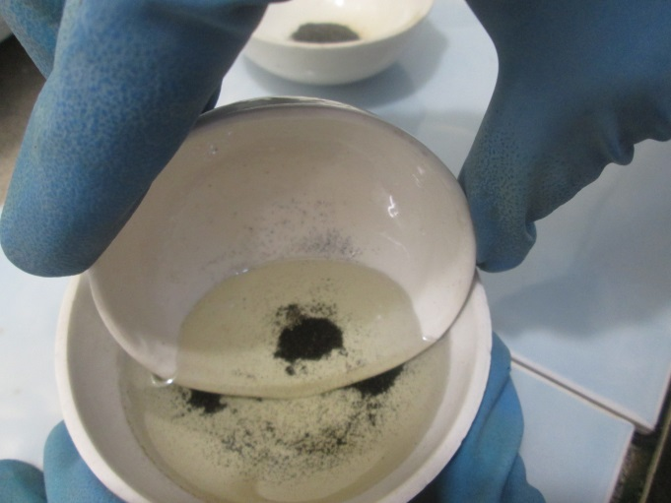
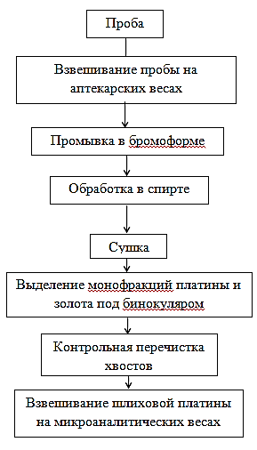
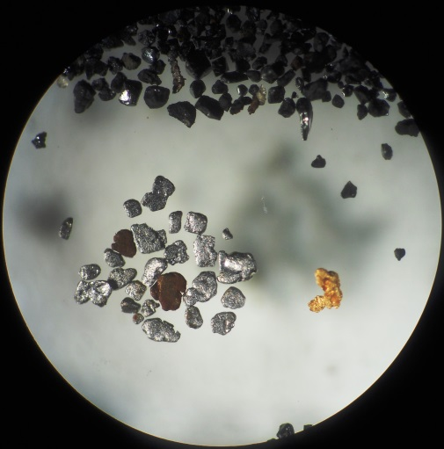
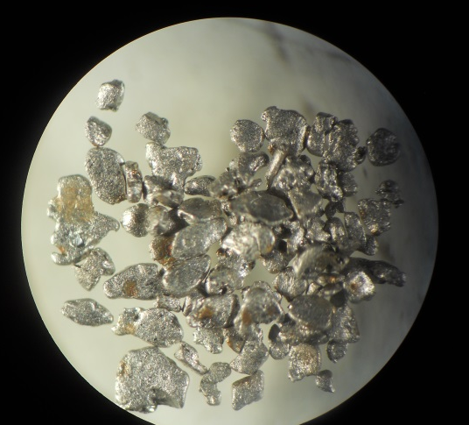
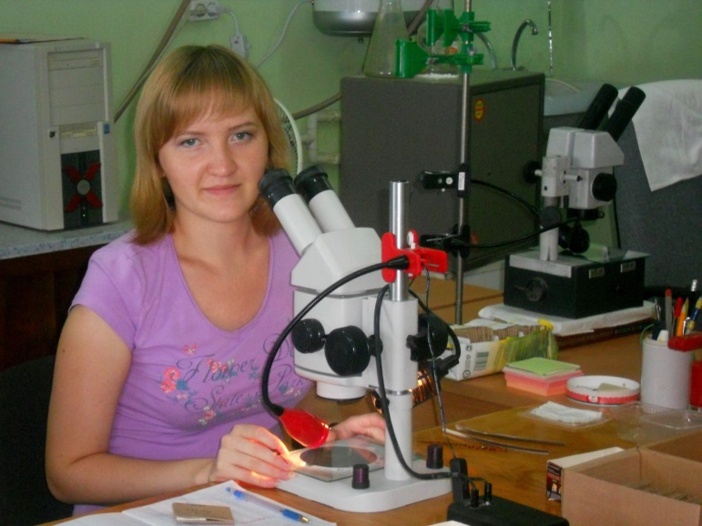
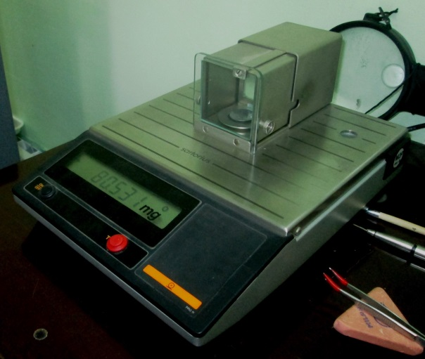
Схема обработки проб в минералогической лаборатории в г. Хабаровск.
1
2
1
2
3
3
3
3
4
4

Slide 8
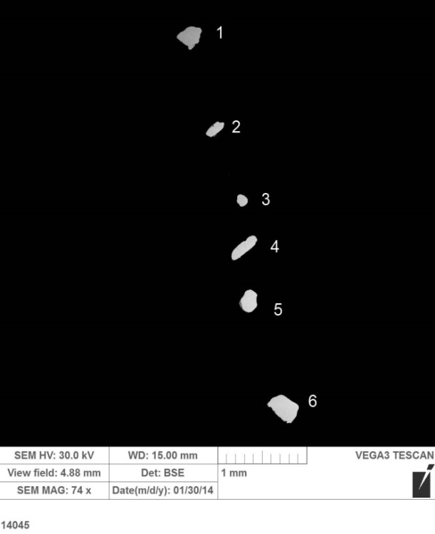
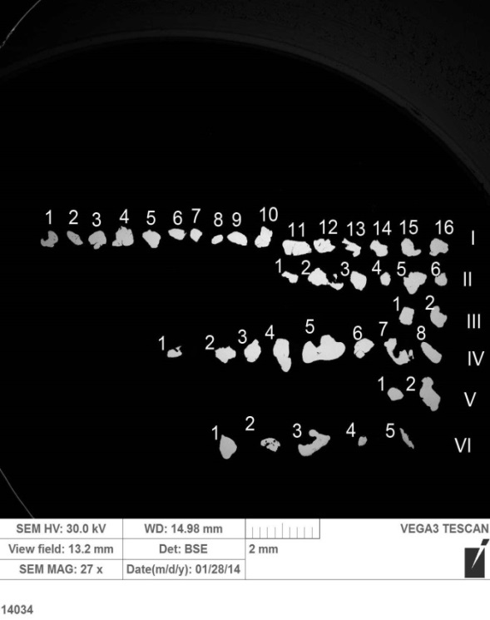
Для исследования была использована 21 шлиховая проба из скважин, пробуренных в отложениях р.Уоргалан (нижняя часть Кондерского россыпного месторождения) – линия 28 скважина 66 (11 проб с глубины 1,6-6,0 м) и линия 34 скважина 64 (10 проб с глубины 2,0-6,0 м).
Для минералогического анализа тяжелый концентрат был разделен на фракции по магнитности магнитом Сочнева. Каждая проба была разделена магнитную, электромагнитную и немагнитную фракции. Каждая фракция была взвешена и изучена под бинокуляром Stemi 2000-C с цифровой камерой.
Для анализа шлифов (7 шт.), аншлифов (6 шт.) и проведения иммерсионных исследований применялся микроскоп AxioScope A.1 с цифровой приставкой, при помощи которой были получены фотографии шлифов и аншлифов.
Во время лабораторных работ в г. Хабаровске, были отобраны отдельно зерна платины из шлиховых проб линий 28 и 201, всего 49 зерен. Все зерна были приклеены на скотч, задокументированы и из них сделаны два полированных брикета (а - более мелкие в одном, б - крупные – в другом).
а
б
Зерна платины: а – мелкие зерна (0,02-0,05 мм), б – крупные зерна (0,04-1,2 мм)

Slide 9
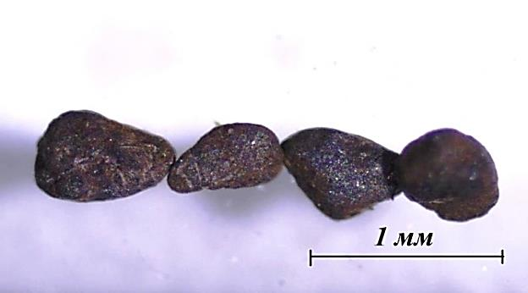
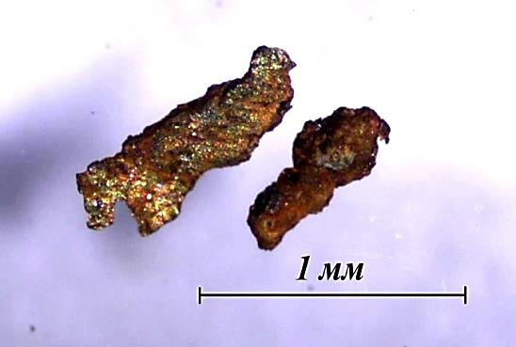
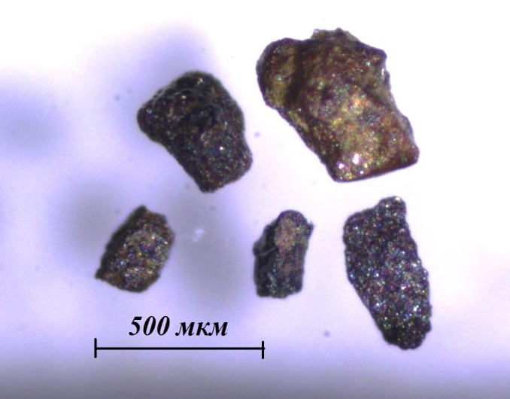
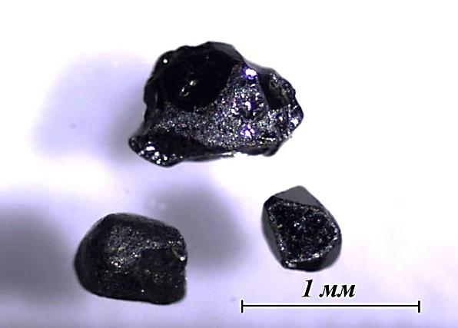
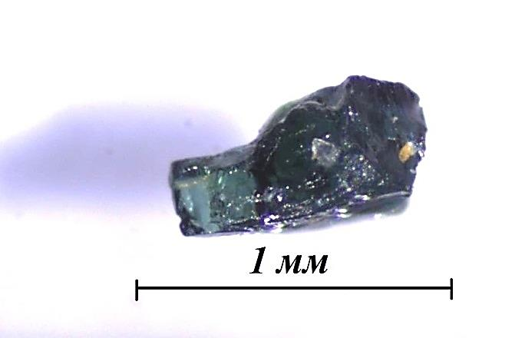
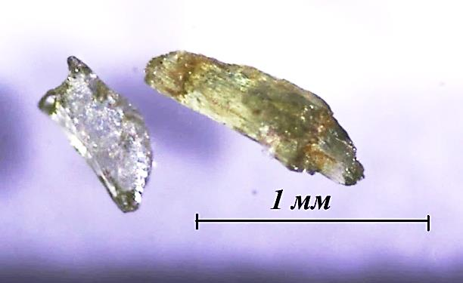
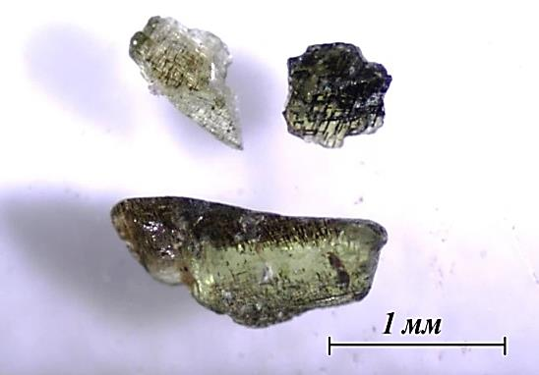
Минеральный состав тяжелого концентрата
Валовый состав тяжелого концентрата был изучен преимущественно визуальным способом под бинокуляром на примере шлихов, полученных из двух скважин, расположенных на двух линиях (линия 28, скважина 66; линия 34, скважина 64).
Магнитная фракция
Магнетит
Металлическая стружка
Электромагнитная фракция
Хромит
Диопсид
Окисленные сульфиды
Эгирин
Пироксен-диаллаг

Slide 10
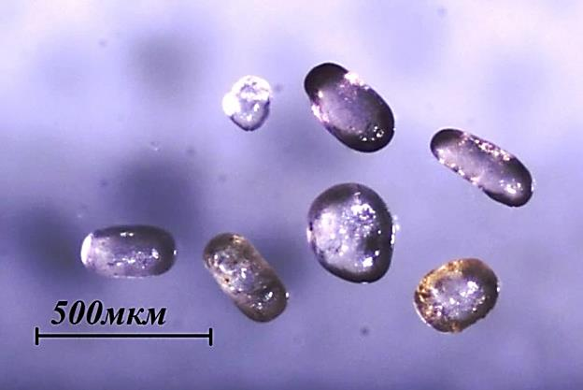
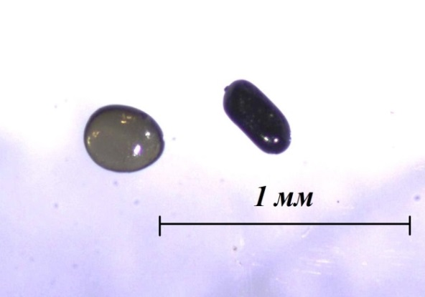
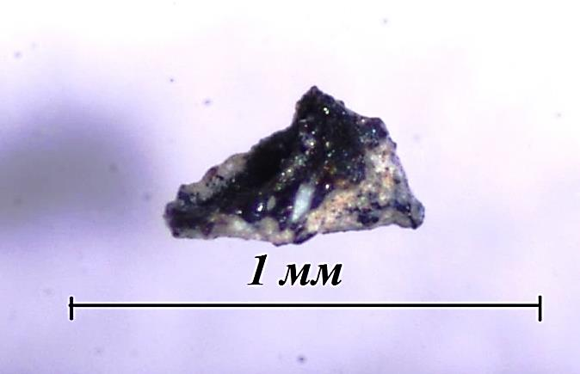
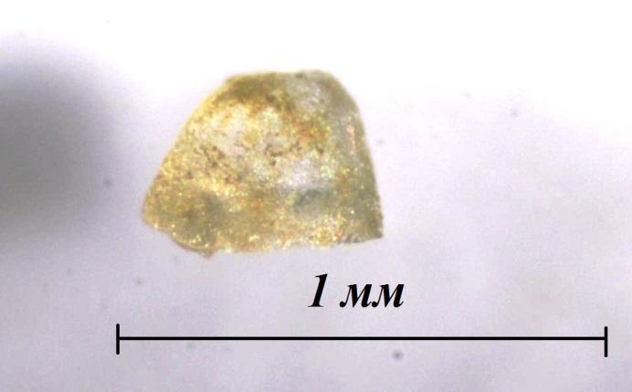
Немагнитная фракция
Рутил
Цирконы
Кварц
Полевой шпат с примесными минералами

Slide 11
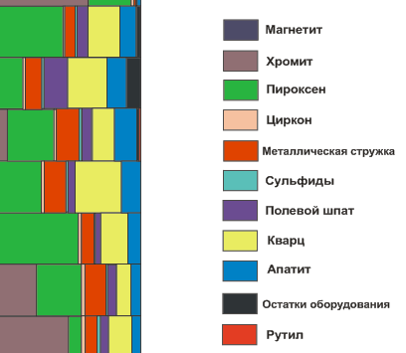
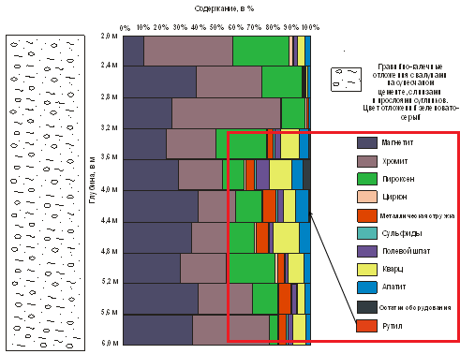
Распределение минералов тяжелого концентрата по глубине скважины 66 линии 28.
 | Магнитная фрак. | Э/магнитная фрак. | Н/магнитная фракция
 | Количество зерен, шт.
Магнетит | 5778 | 78
Хромит | 550 | 5902 | 328
Пироксен | 66 | 1088 | 2164
Циркон | 2 | 33 | 76
Метал. стружка | 610
Сульфиды |  | 51 | 73
Полевые шпаты |  | 16 | 460
Кварц | 4 | 47 | 817
Апатит |  | 3 | 494
Остатки оборуд. | 6 | 46
Рутил |  |  | 5
Сумма | 7016 | 7264 | 4417
Распределение количества зерен минералов в шлихе линии 28, скважина 66
Прим.: присутствие пироксена, циркона, кварца в магнитной и в э/магнитной фракциях; полевых шпатов, апатита в э/магнитной; хромита в н/магнитной фракции – результат плохой сепарации магнитом Сочнева

Slide 12
Распределение минералов тяжелого концентрата по глубине скважины 64, линии 34.
Таким образом, минеральный состав шлихов двух просмотренных скважин сходен между собой как по видовому составу и морфологическим чертам минералов, так и по характеру их распределения по глубине – характерно увеличение содержаний рутила в более глубоких горизонтах россыпи, незакономерные вариации соотношения между магнетитом и хромитом, увеличение содержаний апатита в средней по глубине части изученного профиля.
 | Магнитная фракция | Э/магнитная фракция | Н/магнитная фракция
 | Количество зерен, шт.
Магнетит | 6488 | 132
Хромит | 479 | 9221 | 155
Пироксен | 102 | 1148 | 4719
Циркон |  | 21 | 65
Метал. стружка | 580
Сульфиды |  | 27 | 32
Полевые шпаты |  | 13 | 89
Кварц | 3 | 51 | 768
Апатит |  | 2 | 385
Сумма | 7652 | 10615 | 6213
Распределение количества минералов в шлихе линии 34, скважина 64

Slide 13
Распределение платины по линиям 28 и 34

Slide 14
Распределение платины по линии 46
Минералы платины распределены в россыпи крайне неравномерно. В связи с этим, а также сложностью и высокой стоимостью проведения химического анализа платины, выделение рудных тел затруднено и может быть сделано только по результатам количественного минералогического анализа тяжелого концентрата.
Более закономерное местоположение рудного тела можно наблюдать по распределению платины на линии 46 (по всей видимости это связано с тем, что проанализированы скважины, расположенные рядом).

Slide 15
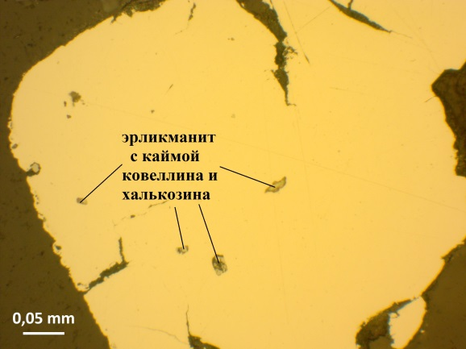
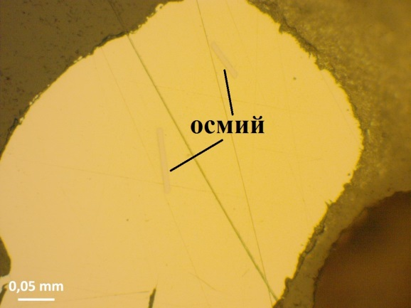
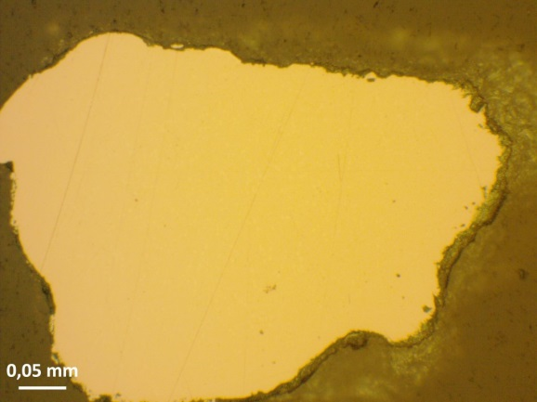
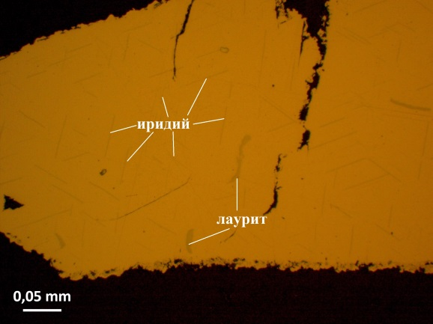
Платина
Платина – имеет следующий средний состав: Pt_{0.56}Fe_{0.26}Ru_{0.06}Os_{0.05}Cu_{0.02}Ir_{0.02}Ni_{0.01}Rh_{0.01}Pd_{0.01.} В исследуемой платине, по данным проведенного локального микроанализа, содержатся примеси Fe, Ni, Cu, S, As, Os, Ir, Ru, Rh, Pd,наиболее значительная из которых - Fe. Содержания Pt варьируют от 53 до 84 ат. %, Fe – от 13 до 31 ат.%, присутствуют и другие металлы-примеси, но в более низких количествах
Распределение легких (Ru,Rh,Pd) и тяжелых (Ir,Os) ЭПГ в зернах платины.
Распределение ЭПГ, черных и цветных металлов и анионов в сульфидах (лаурит, эрликманит, ковеллин, халькозин, феррородсит) и в сульфоарсениде (ирарсит).
Состав минералов ПГЭ – суммарно образующих кубическую (Pt, Ir, Rh, Pd), гексагональнe. (Os, Ru) и не элементов группы железа.

Slide 16
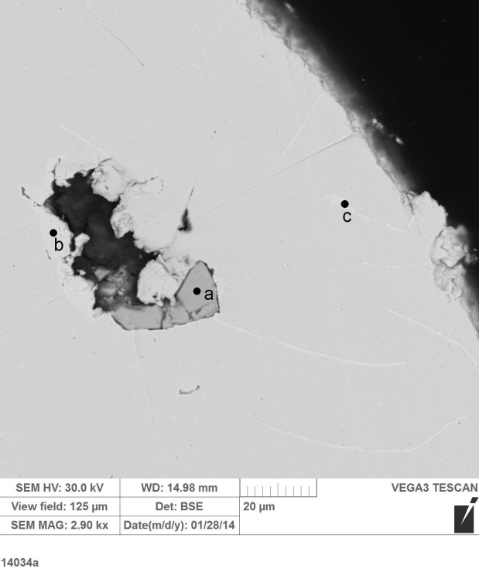
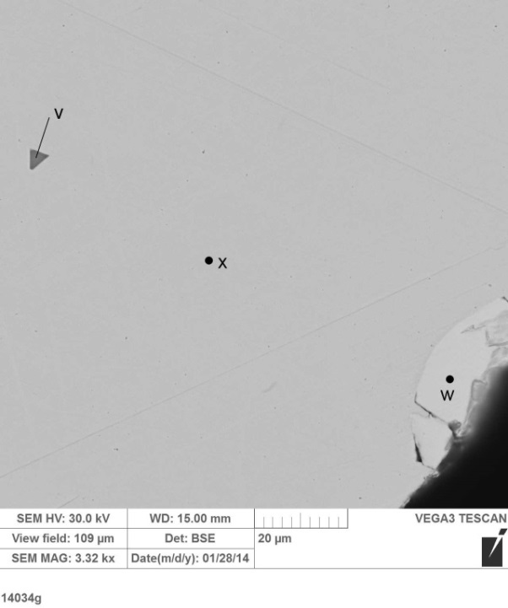
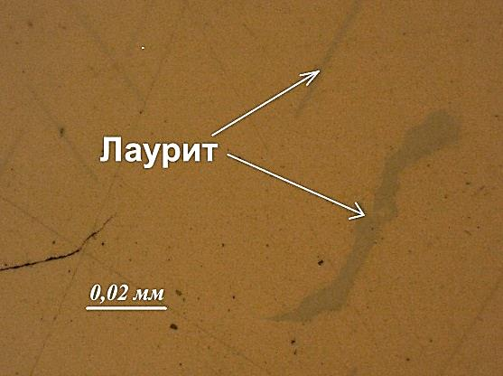
Выделения лаурита. Фото с микроскопа AxioScope A.1. Отраженный свет, николи ||.
Однородное зерно платины (b) c включениями ирарсита (а) и иридия (с) в виде изогнутых линий. Фото с СЭМ Vega3 Tescan.
v – ирарсит с треугольным сечением, x – платина, w – иридосмин. Фото с электронного микроскопа.
Лаурит – имеет общую формулу RuS_{2,} форма выделений разная – и в виде идиоморфных, и в виде пластинчатых кристаллических выделений. Цвет серовато-белый с голубым оттенком.
Ирарсит (Ir,Ru,Rh,Pt)AsS. Образует идиоморфные или частично ограненные включения в платине. Встречаются зерна с треугольным сечением. Цвет серовато-белый с голубым оттенком.
Иридий (Ir,Os,Ru). Форма выделений – пластинчатые включения в платине, с сечениями в виде прямых и изогнутых линий. Цвет ярко-белый.

Slide 17
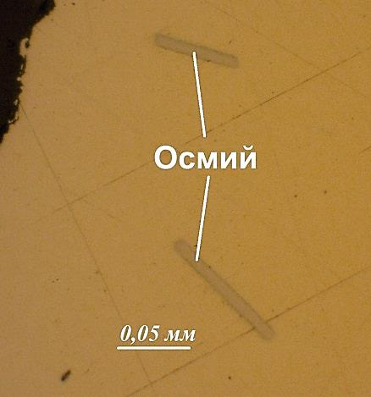
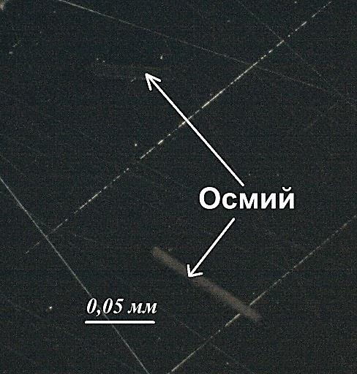
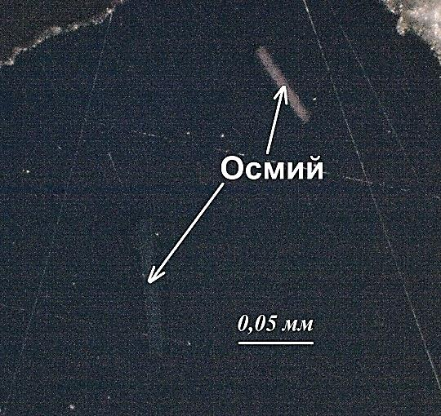
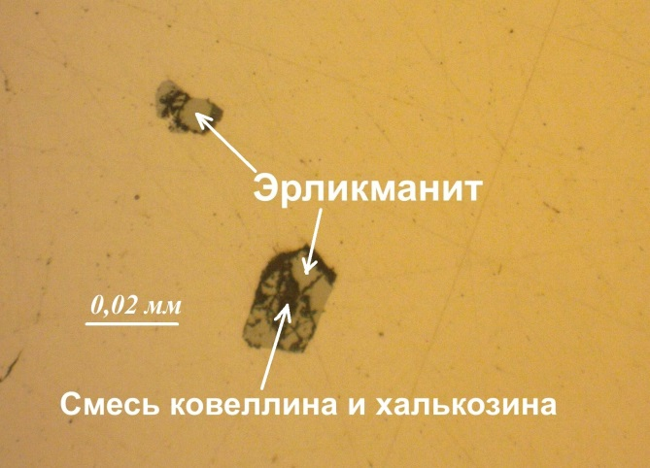
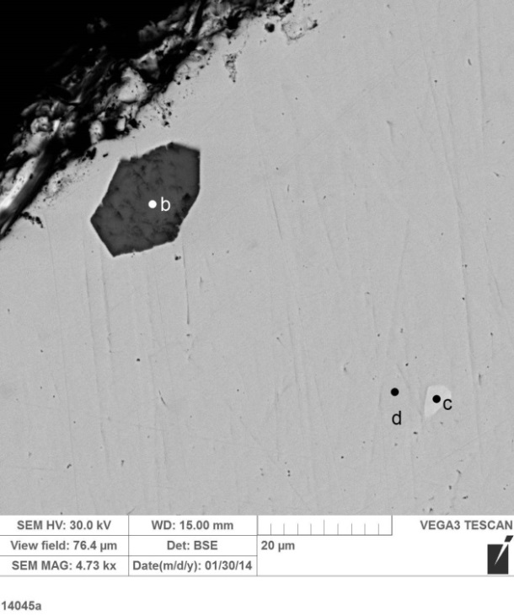
Осмий – (Os,Ir,Ru) – идиоморфные пластинчатые и призматические включения в ферроплатине. Цвет белый с отчетливым голубым оттенком.
Пластинчатые выделения осмия
Анизотропия двух выделений осмия.
Иридосмин – (Os,Ir). Цвет серый, стально-серый. Блеск металлический. Эрликманит - OsS_{2,} форма выделений в виде идиоморфных зерен с закругленной огранкой. Цвет голубовато-серый
Смесь ковеллина и халькозина (CuS+Cu₂S). Цвет темно-серый. Образуют каймы, содержащие в себе выделения эрликманита.
а
Зерна эрликманита и выделения вторичных сульфидов меди – халькозина и ковеллина.
б
Феррородсит – (Fe,Cu)(Rh,Pt,Ir)₂S₄, форма выделения - зерно гексагонального сечения, цвет серый, изотропен.
b – зерно феррородсита, с – иридосмин, d – платина.

Slide 18
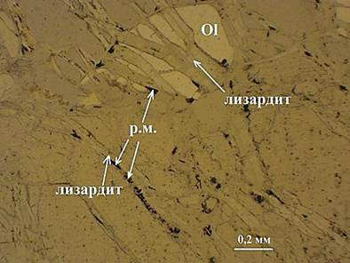
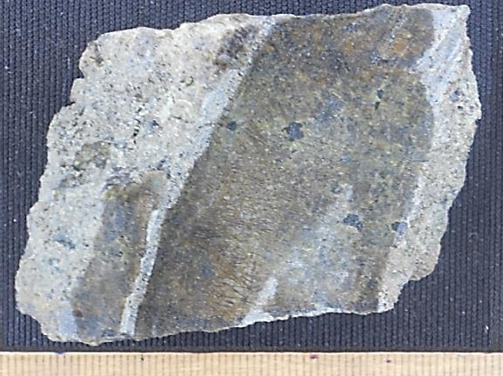
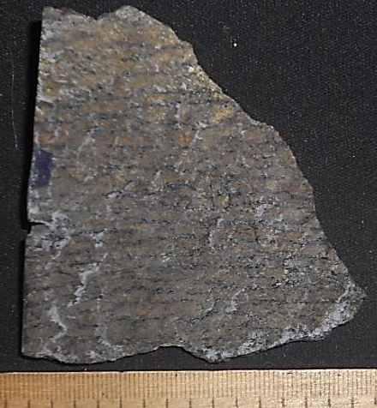
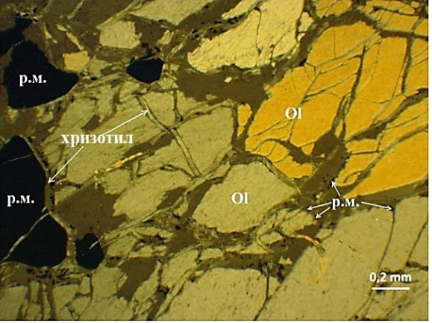
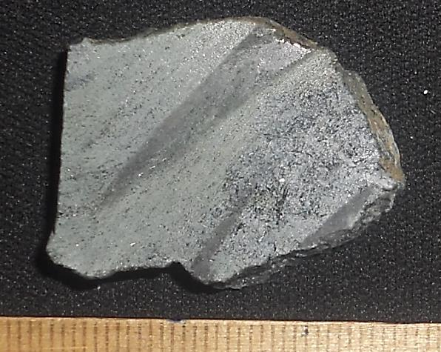
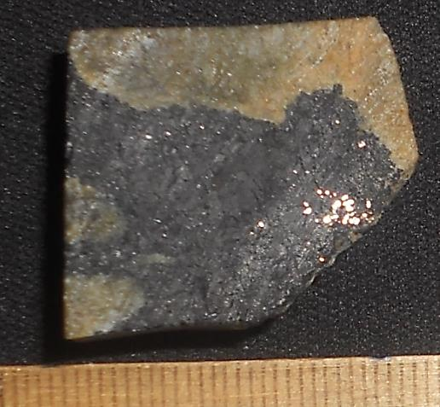
Коренные породы
Дуниты
288-1
291-2
Оливин, лизардит, р.м. в проходящем свете, николи ||
288-2
288-3
Оливин, хризотил, р.м., проходящий свет, николи ||
Структура панидиоморфная, текстура массивная. Мин. состав: оливин (90%), лизардит, хризотил (5%), рудный минерал (5%).
Вторичные процессы – серпентинизация.

Slide 19
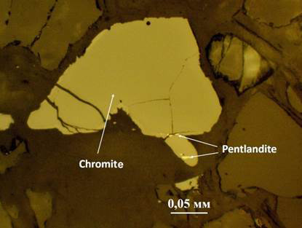
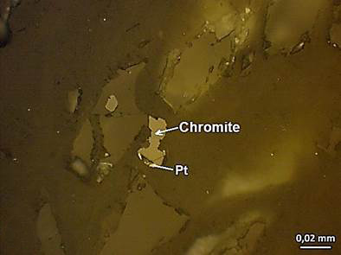
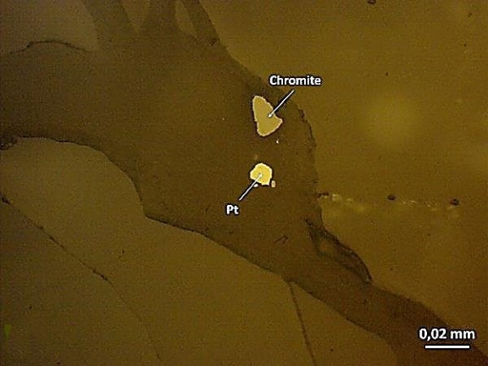
2 морфологических типа платины:
платина с тонкозернистой структурой, включенная в агрегаты хромита. Минерализация рассеянная, распределена неравномерно. Размер выделений 0,01-0,02 мм, выделения ангедральные.
более крупная платина с размерами 0.02-0.04 мм распределена неравномерно. Срастаний с хромитами не образует, встречается в виде субгедральных включений в оливине или в трещинах выполненных серпентином.

Slide 20
Рудная минерализация коренных пород
2 морфологический тип платиновой минерализации
Выделение осмия таблитчатой формы в коренных образцах массива Кондер

Slide 21
Амфиболиты
Амфибол, пироксен, апатит, р.м., проходящий свет, николи ||
289
293-4
Структура панидиоморфная, крупнозернистая; текстура массивная. Мин. состав: роговая обманка (60-70%), диопсид (10-20%), карбонат (10%).
Акцессорные минералы: апатит (5%), сфен (5%).
Вторичные процессы: серпентинизация.
Пироксен, сфен и р.м. в проходящем свете, николи ||
Удлиненные кристаллы апатита, проходящий свет, николи ||.

Slide 22
Анизотропия пирротина, николи +

Slide 23
Щелочное габбро
291-1
Структура – аллотриоморфнозернистая, текстура – массивная. Мин. состав: роговая обманка (10%), эгирин (80%), альбит (10%), нефелин (4%), калиевый полевой шпат (2%), цоизит (2%), апатит, рудный минерал.
Роговики
Структура – тонкозернистая, текстура – полосчатая. Мин. состав: биотит (25%), кварц (25%), андалузит (25%), рудный минерал (25%).
293-1
Роговик а проходящем свете, николи ||
Циркон

Slide 24
Минеральный состав
Россыпь участка Уоргалан (данные автора) | Коренные породы массива Кондер
Минералы ПГЭ (Петров и др.,2013)
платина, осмий, иридий, иридосмин, эрликманит, феррородсит, ковеллин, халькозин, ирарсит , лаурит | Pt-Fe сплав, эрликманит, куперит, ирарсит, маланит, платарсит, Os-лаурит, осмий, холлингвортит, лаурит, сперрилит, (Pt,Cu,Ir)S9, (Ni,Fe,Rh)S
Минералы дунитов (данные автора)
 | оливин, хромит , серпентин, магнетит, пентландит, платина, миллерит
Минералы амфиболитов
 | роговая обманка, диопсид, кальцит, сфен, апатит, магнетит, титаномагнетит, халькопирит, ковеллин, пирит, рутил, халцедон
Минералы щелочного габбро
 | роговая обманка, эгирин, альбит, нефелин, калиевый полевой шпат, цоизит, апатит, рудный минерал
Минералы роговиков
 | Биотит, рудный минерал, циркон, андалузит, кварц,

Slide 25
Заключение
Минералы платины распределены в россыпи неравномерно, участки со значимыми содержаниями трудно объединить в рудные тела. Среди минералов ЭПГ установлены платина железистая, осмий, иридий, иридосмин, ирарсит, лаурит, эрликманит, феррородсит.
Минеральный состав шлихов двух просмотренных скважин сходен между собой по видовому составу, морфологии минералов. В составе шлиха установлены: магнетит, хромит, пироксен (диопсид светлой окраски, диаллаг), пироксены и амфиболы темные неразделенные, циркон, рутил, апатит, окисленные и неокисленные сульфиды (предположительно халькопирит, пентландит и пирротин), кварц, полевые шпаты.
В более глубоких горизонтах россыпи увеличивается содержание рутила, соотношения между магнетитом и хромитом незакономерно варьируют, содержания апатита увеличиваются в средней части профиля.
В коллекции пород массива Кондер диагностированы серпентинизированные дуниты с жилами и рассеянной вкрапленностью платиноносных хромитов и амфиболовые породы с акцессорным магнетитом.
Исследование вещественного состава коренных рудовмещающих пород массива Кондер и минеральных ассоциаций россыпи Уоргалан показало их сходство. Таким образом, источником россыпи служили преимущественно хромитовые тела в дунитах массива Кондер.

Slide 26
Автор выражает благодарность: - руководителю дипломной работы Е.В. Белогуб за консультации при написании работы - руководителю с места прохождения практики Н.В. Соболевой и главному геологу компании «Амур-золото» А.А. Полонянкину за помощь в организации производственной практики - консультанту СРК - Д.В. Гуревичу за предоставленный каменный материал с месторождения Кондер - И.А. Блинову за помощь в исследовании элементов платиновой группы методами электронной микроскопии - Л.Я.Кабановой за критическую оценку работы
Спасибо за внимание!!!

